Slide 1







Nhập môn công nghệ phần mềm
GROUP 13
WEB QUẢN LÝ BỆNH VIỆN
Instructor:
TS. Nguyễn Văn Vũ
ThS. Trương Phước Lộc
Team members:
20120437 - Trần Khắc Bình
20120468 - Nguyễn Văn Hải
20120482 - Nguyễn Tạ Huy Hoàng
20120532 - Nguyễn Nhật Nam
20120534 - Nguyễn Minh Nghĩa
Presentation
July | 2023

Slide 2





Problem statement Product position statement Users/market
Content 1

Slide 3




Problem statement
The problem of
Affects
The impact of which is
A successful solution would
Quản lí dữ liệu và hoạt động liên quan tới bệnh nhân và người có nhu cầu khám chữa bệnh ở bệnh viện
Người quản lí bệnh viện, bác sĩ, nhân viên y tế, bệnh nhân
Dữ liệu bệnh nhân quá nhiều nhưng người quản lý thì ít, đồng thời việc bệnh nhân xếp hàng quá lâu để nhận được lịch khám gây nhiều bất tiện.
- Giúp bệnh viện quản lý thông tin dữ liệu bệnh nhân dễ dàng
- Người khám có thể nhận được tư vấn online từ bác sĩ.
- Rút ngắn thời gian chờ khi đặt trước lịch khám với bác sĩ

Slide 4
Product position statement
Đối tượng
Hoạt động
HEALU
Lợi ích
Khác
Cam kết
Các bác sỹ và những khách hàng của bệnh viện.
Đặt chỗ trước, tạo các tài khoản người dùng, thanh toán online,...
Là một trang web
Cung cấp một nền tảng làm việc, quản lí trực tuyến và rõ ràng.
Việc chăm sóc và tư vấn sẽ trở lên tiện lợi hơn.
Khách hàng cũng sẽ dễ tiếp cận được với các dịch vụ của bệnh viện hơn.
Nha Khoa Kim, benhvien.vn
- Bảo mật thông tin người dung.
- Xử lí, hỗ trợ và làm việc chuyên nghiệp.
- Thái độ tích cực.

Slide 5

User/Market
Từ lâu sổ khám bệnh được dùng để ghi lại lịch trình khám, tiền sử bệnh của bệnh nhân và cách thức điều trị của bác sĩ lúc trước. Từ đó, tạo điều kiện cho bệnh nhân điều trị bệnh và theo dõi trạng thái sức khỏe của mình. Ngày nay, iternet dường như là một phần không thể thiếu trong cuộc sống của chúng ta, nên việc tích hợp sổ khám bệnh và một số dịch vụ khám bệnh như đặt lịch khám, tư vấn sức khỏe online, . . . vào một ứng dụng là vô cùng cần thiết. Ứng dụng sẽ giúp đơn giản hóa quy trình khám bệnh, giúp bệnh nhân và bác sĩ dễ dàng theo dõi tình trạng sức khỏe của bệnh nhân. Từ đó, nâng cao năng suất khám chữa bệnh, tiết kiệm thời gian và tiền bạc cho bệnh nhân và cả bên khám chữa bệnh.

Slide 6
Content 2
Project management

Slide 7
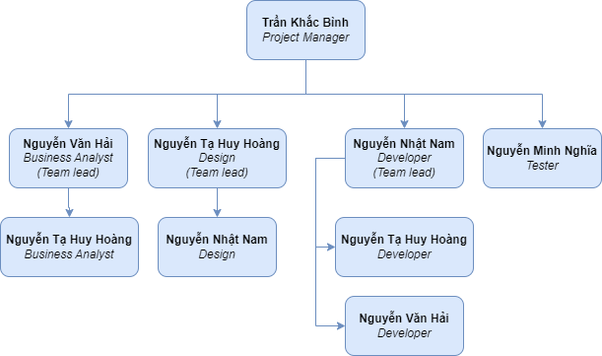
Team Structure

Slide 8
Responsibilities
Role | Responsibilities
Project Manager | Quản lý, viết kế hoạch, theo dõi và báo cáo tình trạng quá trình phát triển dự án. Tổ chức và điều phối các cuộc họp.
Business Analyst | Thu thập, phân tích yêu cầu của khách hàng Trao đổi với các thành viên trong nhóm về các yêu cầu
Designer | Thiết kế logo, giao diện người dùng
Developer | Cài đặt, viết mã nguồn và phát triển các chức năng của ứng dụng
Tester | Viết kế hoạch kiểm thử và các trường hợp kiểm thử Đảm bảo chất lượng sản phẩm Thực hiện kiểm tra hệ thống

Slide 9
Software requirements
Content 3

Slide 10
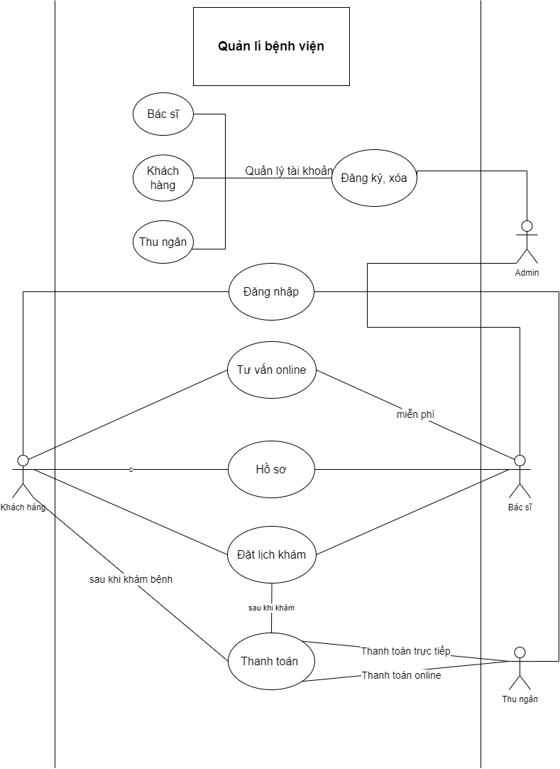
Use-case Modal

Slide 11

Fuctional Requirements
Đăng nhập
Đăng ký, vô hiệu hóa tài khoản.
Quản lí tài khoản (thông tin, bảo mật, hồ sơ,…)
Quản lí các dịch vụ
Tư vấn online
Đăng ký lịch khám
Thánh toán online.

Slide 12
Non-functional Requirements
Thời gian phản hồi: nhanh ( 1 – 1,5s)
Linh hoạt: Có thể mở rộng thêm chức năng.
Khả năng truy cập cao: 200 – 300 người.
Trang web hoạt động 24/24.
Bảo mật thông tin khách hàng.

Slide 13
Content 4
Analysis and design

Slide 14
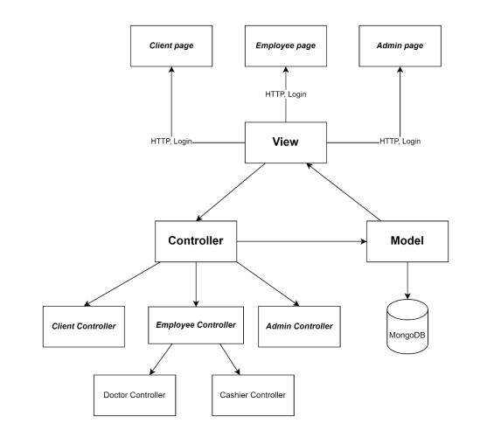

Architecture

Slide 15
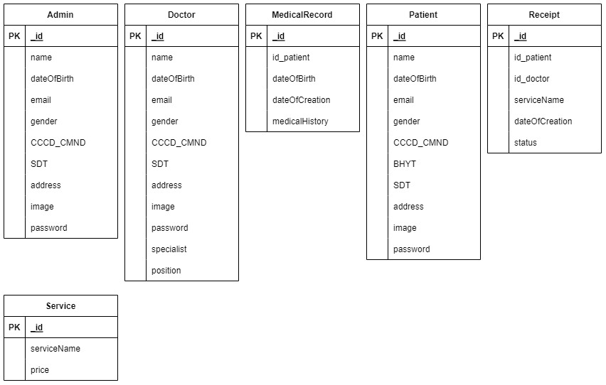
Architecture - Diagram

Slide 16






Database
Technologies used: MongoDB
Dễ truy vấn, dễ tổ chức, dễ sử dụng
Lưu dữ liệu dưới dạng bộ sưu tập/tài liệu
MongoDB rất dễ mở rộng quy mô.

Slide 17




Design - Technologies used
Figma nhanh và dễ sử dụng
Giao diện đơn giản
Figma
Tốc độ tải nhanh
Hỗ trợ nhiều nền tảng
Draw.io
Hỗ trợ công cụ để thực hiện Use-case model và Class Diagram

Slide 18
Content 5
Software Testing

Slide 19
Test Environments – Hardware
Hardware:
Internet-connected computer:
RAM: 8GB
CPU: Intel Core i5, 2.3 GHz
Hard drive: HDD, SDD 512 GB
Operated System: Microsoft Windows 7/8/10/11 32/64 bit
Server: web server, database server, application server

Slide 20



Testing
Environment: Microsoft Edge
Environment: Katalon

Slide 21


Test Plan
Test manager:
Lên kế hoạch kiểm thử
Xây dựng nguồn lực
Trình bày báo cáo quản lý
Tổng hợp báo cáo kết quả kiểm thử

Slide 22

Test Plan
Tester:
Viết tài liệu kiểm thử
Cài đặt các trường hợp kiểm thử
Thực hiện các bộ kiểm thử
Ghi lại kết quả kiểm thử để báo cáo
Phân tích lỗi và trao đổi với developer

Slide 23

Test Report
Number of test: 27
Number of defect: 1
Open defect: 0
Closed defect: 1
(Khi truy cập có thể bị lỗi 500, không mở được trang web)

Slide 24



Slide 25

THANK YOU

